Slide 1
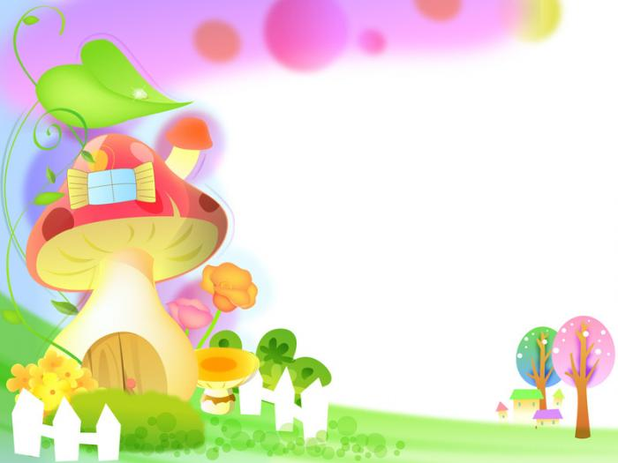
Продолжим сказку вместе
Презентация для детей
среднего дошкольного возраста.
Выполнила воспитатель Копырзова Л.В.

Slide 2
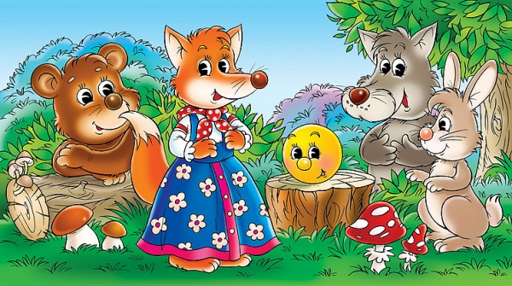
Из какой сказки герои?

Slide 3
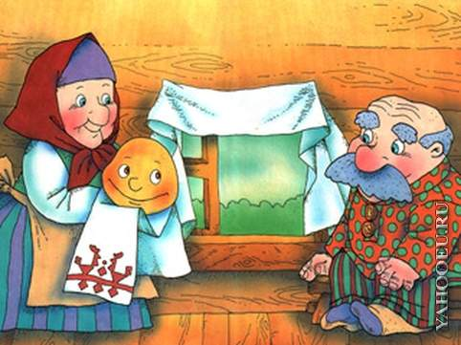

Slide 4
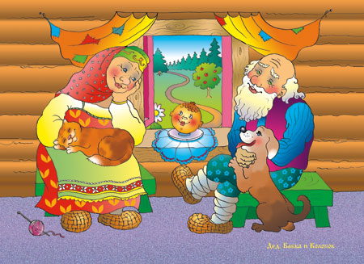

Slide 5
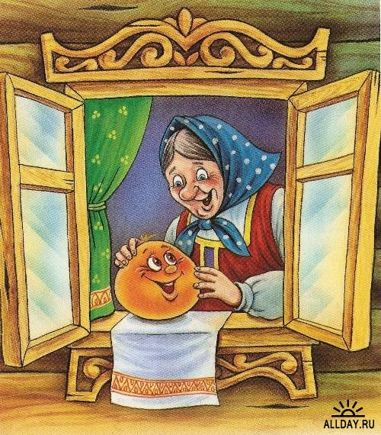

Slide 7
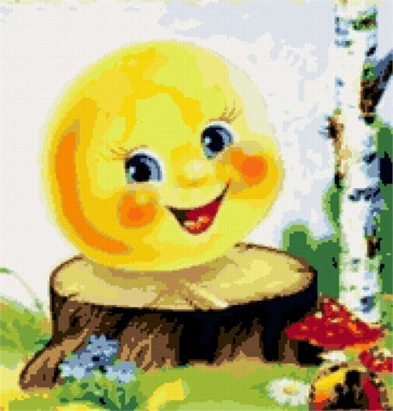
А что было дальше?

Slide 9
Придумайте другое окончание сказки!

